Slide 1
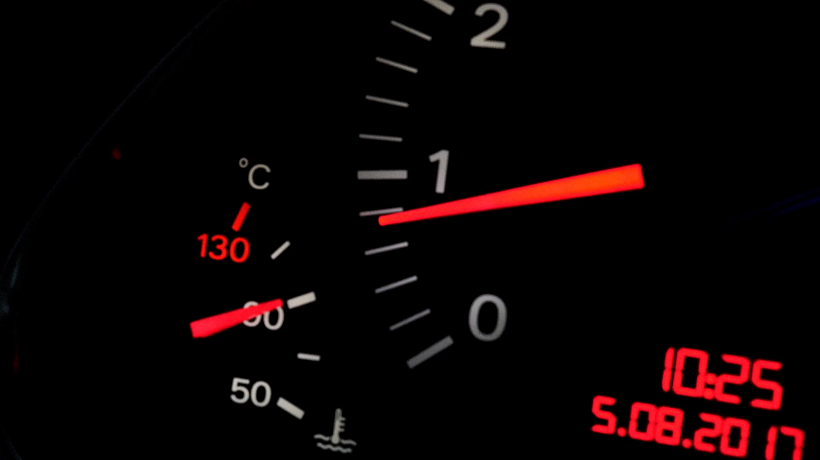

Video-Based Vehicle Speed Estimation
Amin BAYRAMI ASL
DR Mahdi ESLAMI
Notes:
با استفاده از معیارهای اندازه گیری سرعت
در این ارائه، روشی را برای تخمین سرعت خودرو با استفاده از دوربین‌های ویدئویی بدون سنسورهای سرعت اضافی مورد بحث قرار خواهیم داد. این روش بر اساس تحقیقات Keattisak Sangsuwan و Mongkol Ekpanyapong است و از دو مدل اندازه‌گیری سرعت برای دستیابی به دقت خوب استفاده می‌کند.
مقدمه‌ای بر تخمین سرعت خودرو بر اساس ویدئو:

Slide 2
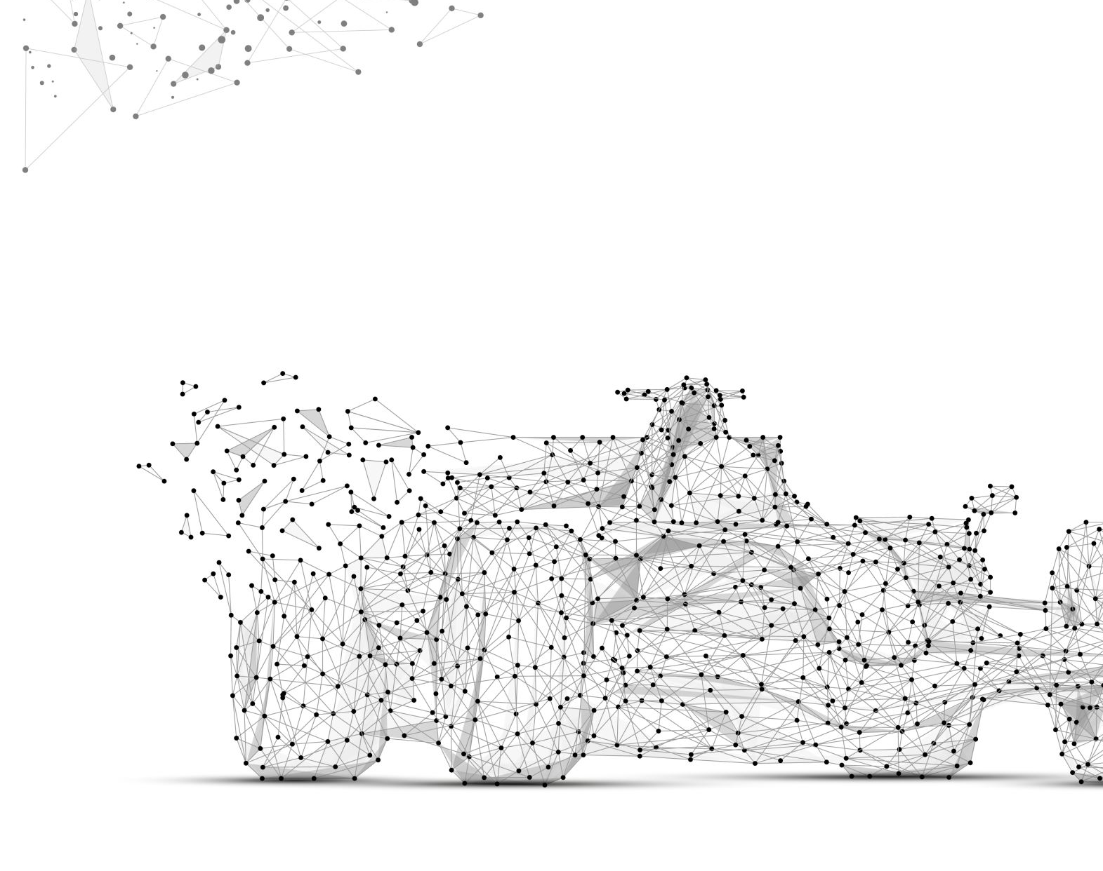
Goal
Develop a method for estimating vehicle speed using video cameras without additional speed sensors
Notes:
سیستم‌های سنتی نظارت بر ترافیک معمولاً علاوه بر دوربین‌ها به سنسورهای سرعت جداگانه نیز متکی هستند. این تحقیق روشی را پیشنهاد می‌کند که از قابلیت‌های دوربین‌های ترافیکی برای تخمین سرعت بدون نیاز به حسگرهای اضافی استفاده می‌کند. این به طور بالقوه می تواند راه اندازی را ساده کرده و هزینه ها را کاهش دهد.
مروری بر تکنیک‌های بینایی ماشین برای اندازه‌گیری سرعت:

Slide 3
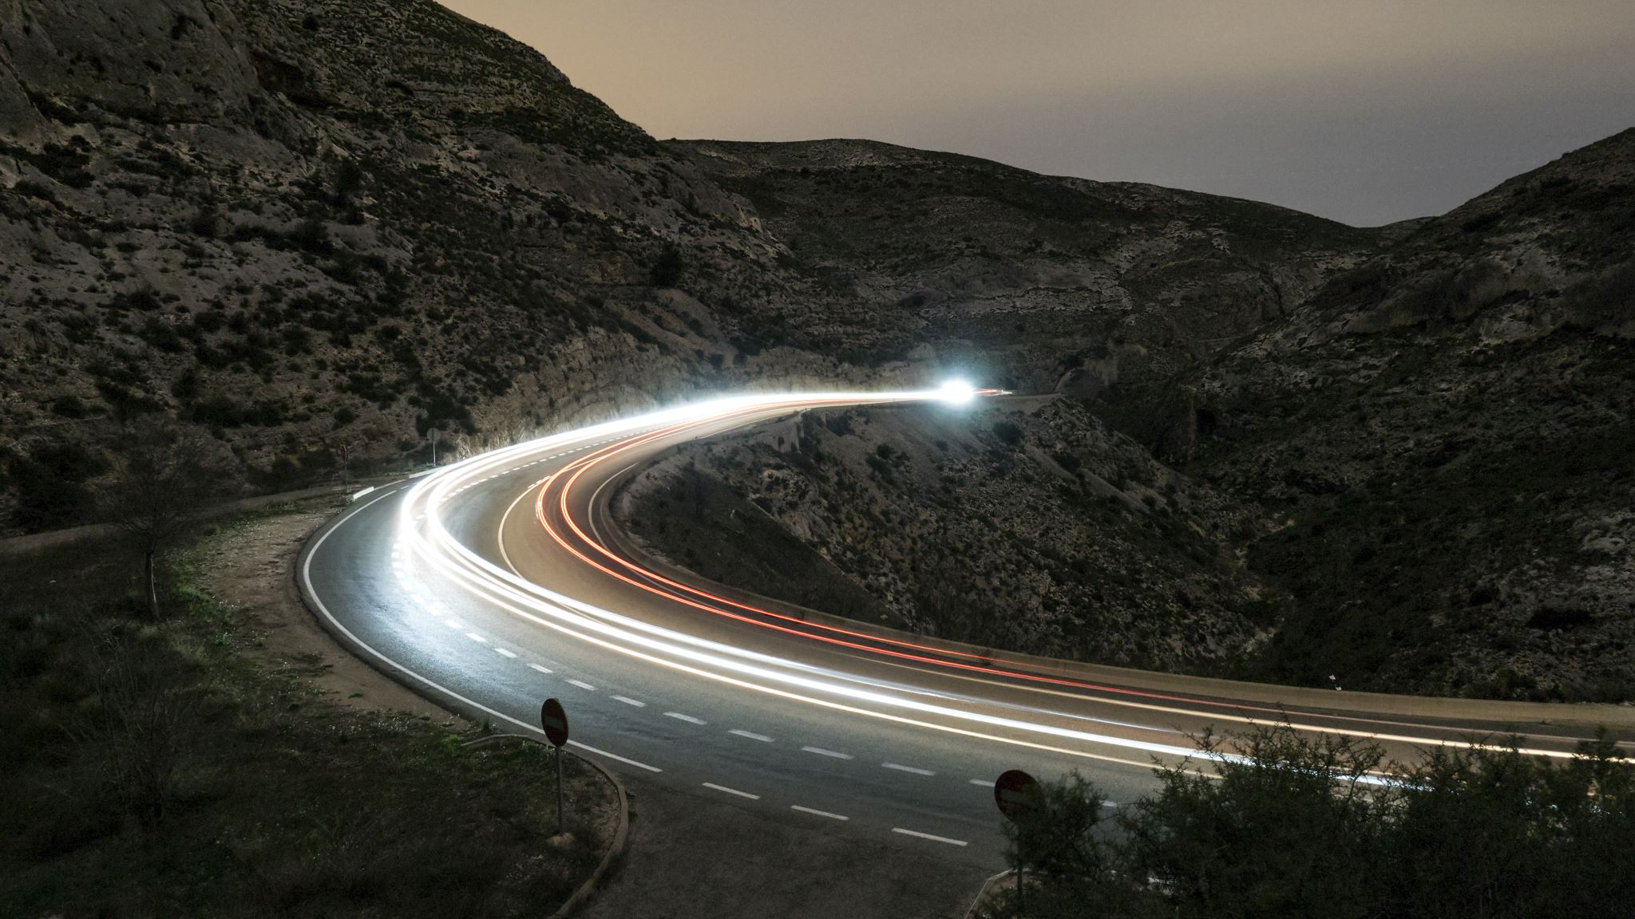
Method
Two speed measurement models:
Four virtual intrusion lines are defined on the road in the camera view
YOLOv3 for vehicle detection, DeepSORT for tracking, GoodFeatureToTrack, and Lucas-Kanade optical flow for precise wheel area tracking are implemented
Speed estimation based on the relationship between crossing distance/frame count and ground truth speed (measured with laser gun)
1- Measuring moving distance of the vehicle in a given unit of time (Crossing distance)
2- Measuring vehicle's travel time in a given unit distance (Frame counter number)
Notes:
روش پیشنهادی از دو مدل مکمل برای اندازه‌گیری سرعت استفاده می‌کند. یک مدل بر مسافت طی شده توسط وسیله نقلیه در یک بازه زمانی خاص (فاصله عبور) تمرکز می کند. مدل دیگر زمان لازم برای حرکت وسیله نقلیه بین نقاط از پیش تعیین شده (شماره شمارنده قاب) را اندازه گیری می کند. برای دستیابی به اندازه گیری های دقیق، چهار خط مجازی در جاده در دید دوربین مشخص شده است. YOLOv3 برای شناسایی وسایل نقلیه استفاده می شود و DeepSORT به ردیابی آنها کمک می کند. علاوه بر این، الگوریتم‌های جریان نوری GoodFeatureToTrack و Lucas-Kanade برای افزایش دقت ردیابی با تمرکز بر ناحیه چرخ خودروها، کاهش خطاهای ناشی از تغییرات ارتفاع، پیاده‌سازی شده‌اند. سپس تخمین سرعت بر اساس همبستگی بین فاصله عبور اندازه گیری شده/تعداد فریم و سرعت واقعی ثبت شده با استفاده از یک تفنگ سرعت لیزری محاسبه می شود.
اهمیت تشخیص اشیاء در نظارت بر ترافیک:
تکنیک‌های کالیبراسیون برای تشخیص دقیق خودرو:
روش‌های ردیابی و تخمین سرعت در بینایی ماشین:

Slide 4
Advantages
Simple to calculate with only 20 samples
Achieves good accuracy compared to previous studies
Limitations
Vehicle detection and wheel tracking failures due to occlusions from other vehicles
Missing vehicle detection during intrusion line crossing can lead to significant errors
Notes:
این روش چندین مزیت را ارائه می دهد. محاسبات مربوطه نسبتاً ساده است و تنها به 20 نمونه نیاز دارد. علاوه بر این، دقت به دست آمده از مطالعات قبلی در این زمینه پیشی می گیرد.روش پیشنهادی محدودیت هایی برای در نظر گرفتن دارد. یک چالش امکان انسداد سایر وسایل نقلیه در صحنه است. اگر وسیله نقلیه ای به طور جزئی یا کامل توسط وسیله نقلیه دیگری مخفی شود، می تواند منجر به خطاهایی در تشخیص و ردیابی، به ویژه برای ناحیه چرخ شود. این می تواند بر دقت تخمین سرعت تأثیر منفی بگذارد. محدودیت دیگر ناشی از تشخیص های احتمالی از دست رفته در لحظاتی است که وسیله نقلیه از خطوط نفوذ مجازی عبور می کند. اگر خودرو هنگام عبور از یک خط در یک قاب مهم تشخیص داده نشود، می تواند باعث خطاهای قابل توجهی در محاسبه سرعت شود.

Slide 5
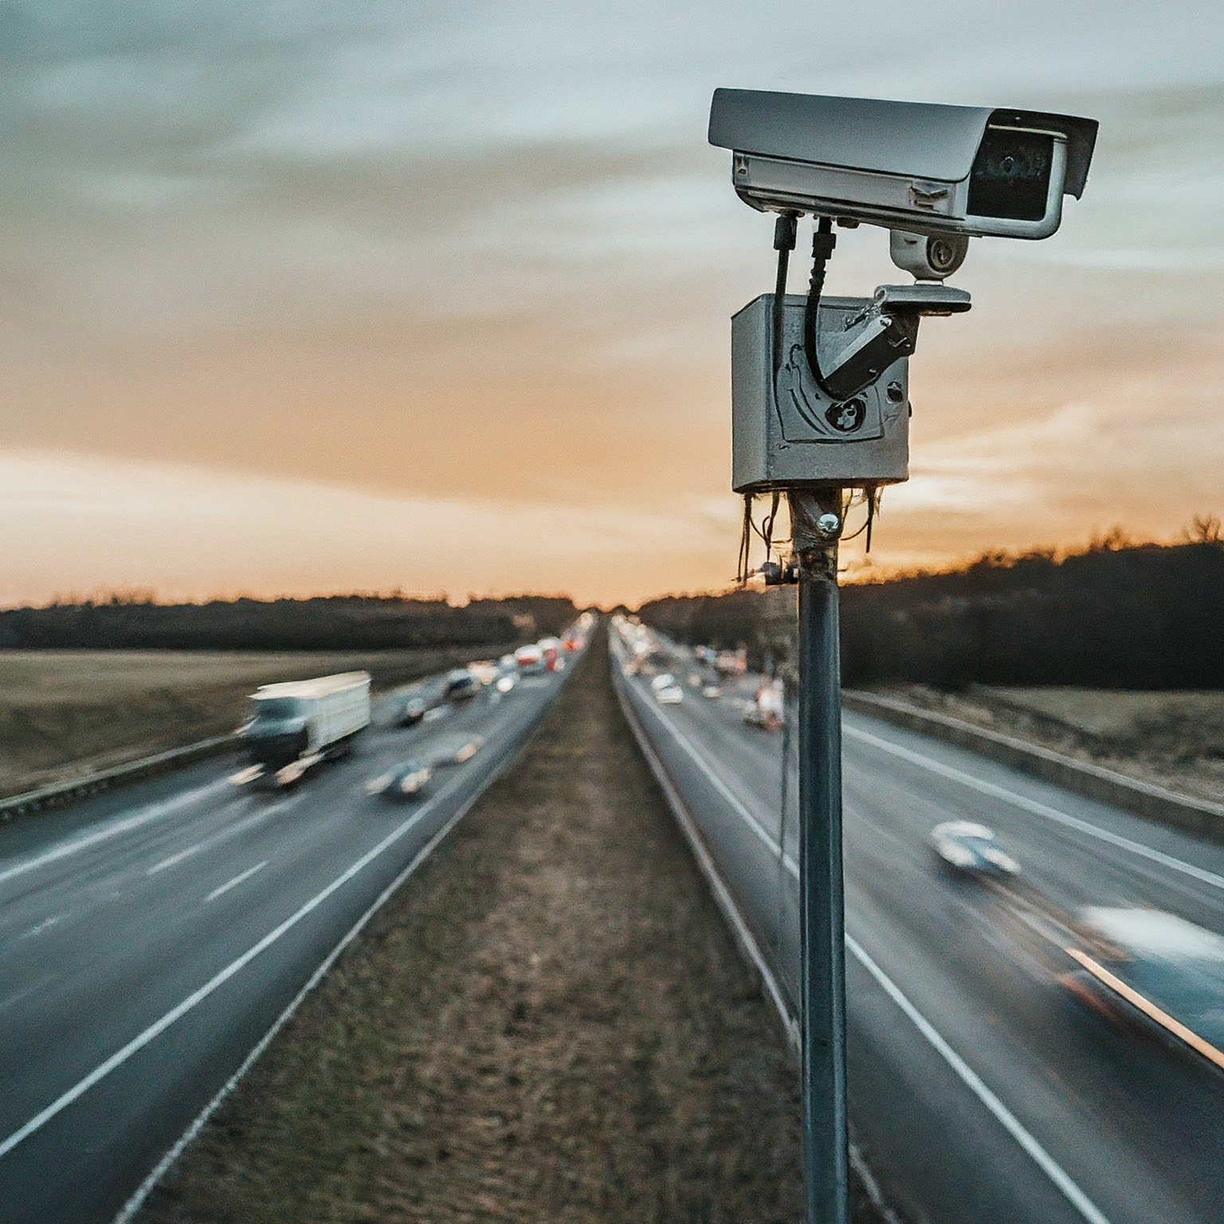
Advantages
Easy calculation with only 20 samples.
Achieving reasonable accuracy compared to previous studies.
4/22/2024
5
Notes:
این روش مزایای متعددی را ارائه میدهد. محاسبات مربوطه نسبتاً ساده بوده و تنها به ۲۰ نمونه نیاز دارد. علاوه بر این، دقت به دست آمده از مطالعات قبلی در این زمینه فراتر میرود.

Slide 6
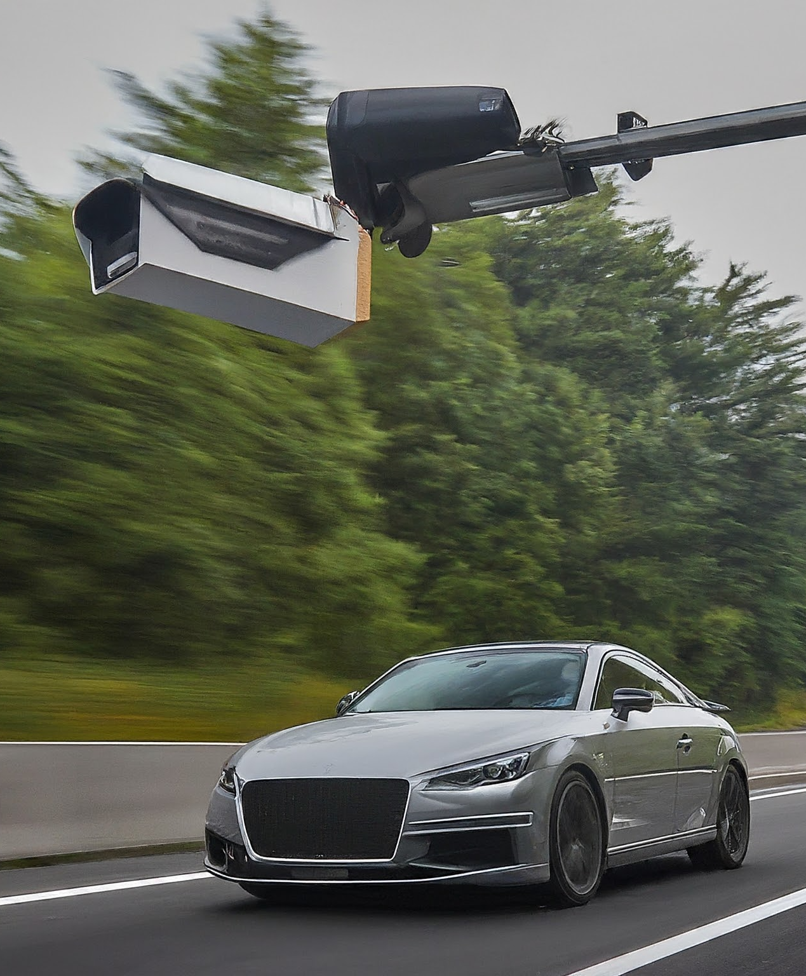
The future of work
Improved data set with more accurate measurements of actual speed.
Notes:
نویسندگان این تحقیق به برخی زمینهها برای بهبودهای آتی اذعان دارند. یک تمرکز برای کارهای آینده، ارتقای مجموعه دادهای است که برای آموزش و ارزیابی استفاده میشود. با گنجاندن اندازهگیریهای دقیقتر سرعت واقعی، دقت سیستم به طور بالقوه میتواند بیشتر شود. دادههای بیشتر همچنین میتواند منجر به قابلیتهای تعمیم بهتر شود.
رویکردهای تشخیص ویژگی در تخمین سرعت خودرو:

Slide 7
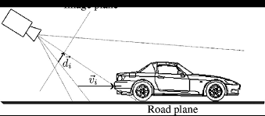
Conclusion
This research presents a video-based method for estimating the speed of vehicles with appropriate accuracy. This method provides advantages in terms of calculation simplicity and achieves competitive accuracy compared to previous studies. Addressing limitations such as handling congestion and improving datasets promises further improvements in traffic monitoring applications.
Notes:
در نتیجه، این تحقیق رویکردی امیدوارکننده برای تخمین سرعت وسایل نقلیه با استفاده از دوربینهای ویدیویی ارائه میدهد. این روش از دو مدل اندازهگیری سرعت مکمل استفاده میکند و به دقت خوبی دست مییابد. این روش از نظر سادگی محاسبه مزیتهایی را ارائه میدهد و عملکرد رقابتی را در مقایسه با مطالعات قبلی نشان میدهد. با رفع محدودیتهایی مانند رسیدگی به انسداد و گنجاندن مجموعهی دادهی قویتر با اندازهگیریهای سرعت واقعی بسیار دقیق، این روش دارای پتانسیل پیشرفتهای قابل توجهی در کاربردهای نظارت بر ترافیک است.

Slide 8
Sangsuwan, Keattisak, and Mongkol Ekpanyapong. "Video-based vehicle speed estimation using speed measurement metrics." IEEE Access (2024).
Notes:
ممنونم از توجهتون

